Slide 1

in 15 deutschen Städten am Samstag, 22.04.2017
Das Netzwerk Teilchenwelt
unterstützt den
Science March
http://marchforscience.de/

Slide 2
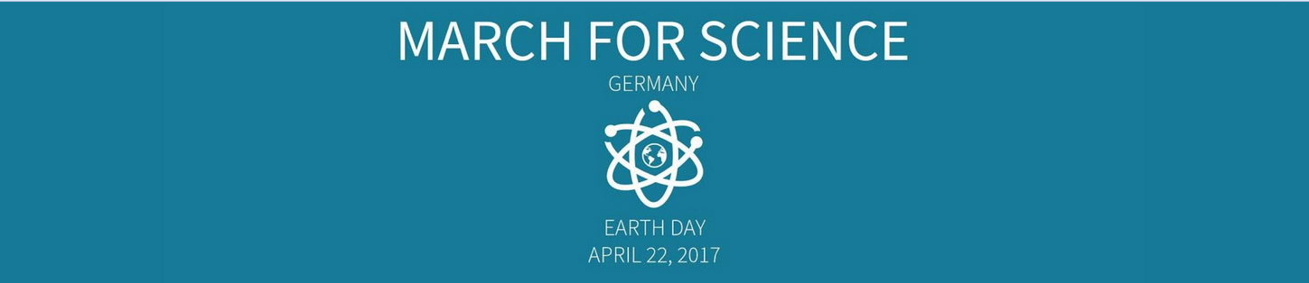
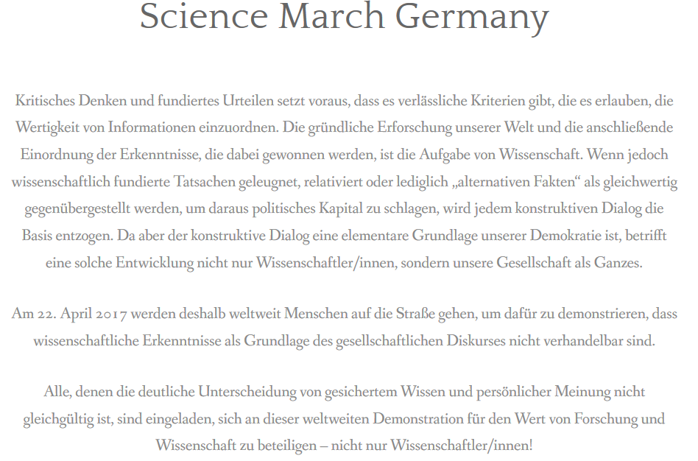

Slide 3
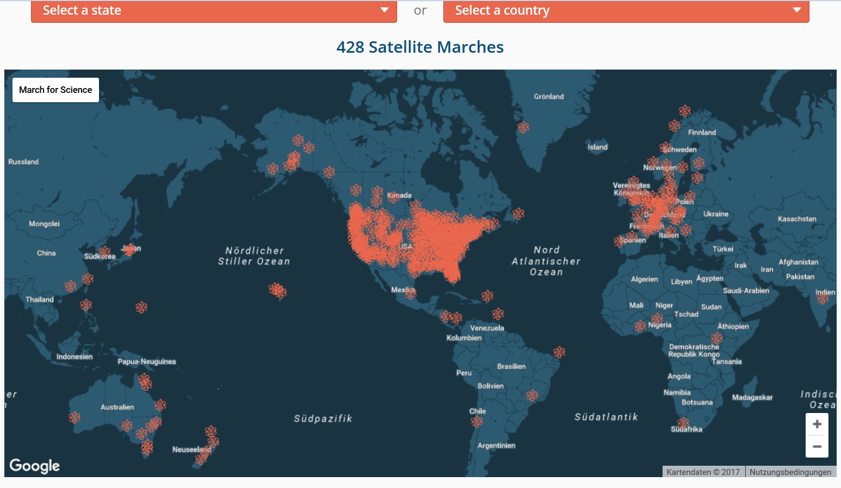
https://www.marchforscience.com/

Slide 4
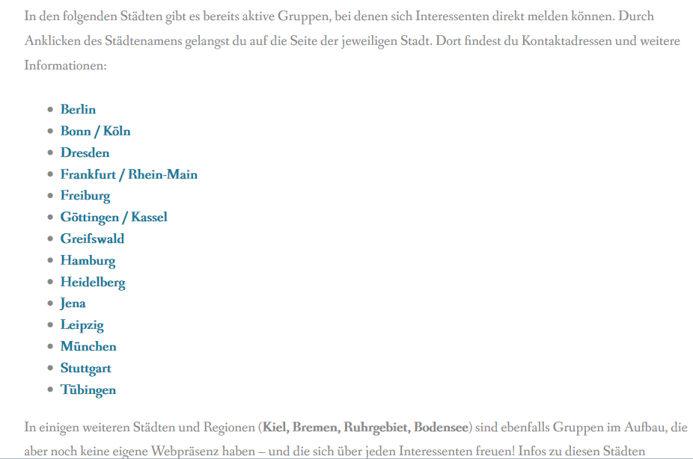
http://marchforscience.de/auch-in-deiner-stadt

Slide 5
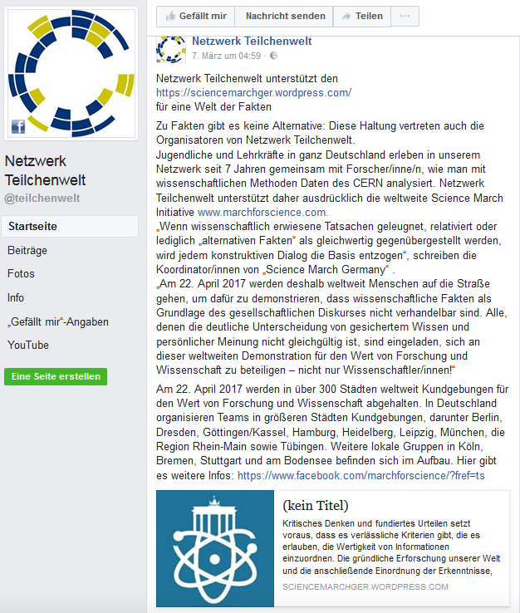
Das Netzwerk Teilchenwelt unterstützt über
Zentrale Weitergabe der Info
an Lehrkräfte und Jugendliche
  Webseite
  Facebook posts
  Emails
  Lehrerfortbildungen
  Veranstaltungen
an Vermittler/innen
und Forscher/innen
Standorte

Slide 6




Bitte nutzt gerne Eure Kontakte!
www.teilchenwelt.de
PROJEKTLEITUNG
PARTNER
SCHIRMHERRSCHAFT

